Slide 1
SMART HOME SOLUTIONS
BY CODE NINJAS TECHNOLOGY

Slide 2
TABLE OF CONTENTS
01
02
03
04
05
Who are we?
Why? How? What?
Business model
Our team.
Our company.
…
Our ideas.
Our realisation.
Demonstration
Questions?
Our website.
We are here to answer you.

Slide 3
01
WHO ARE WE?

Slide 4
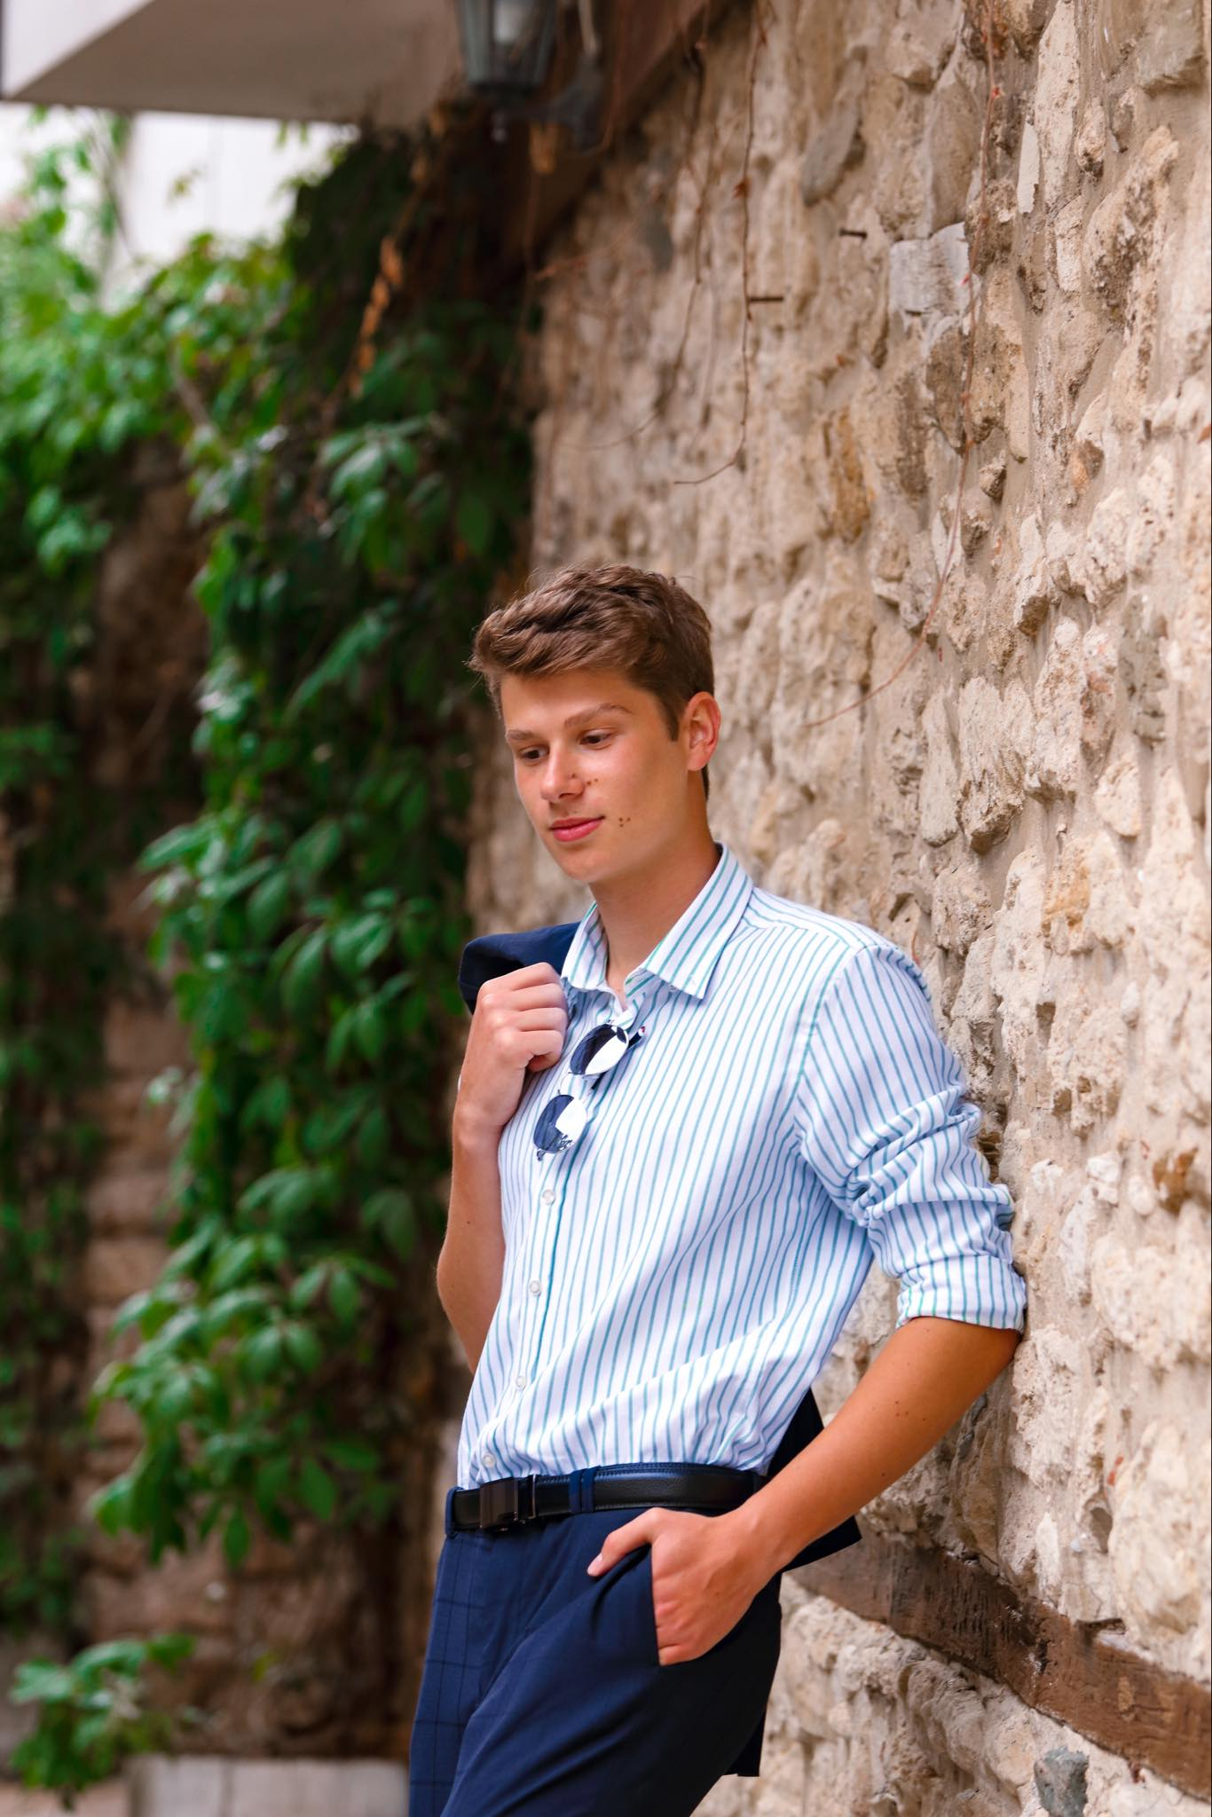
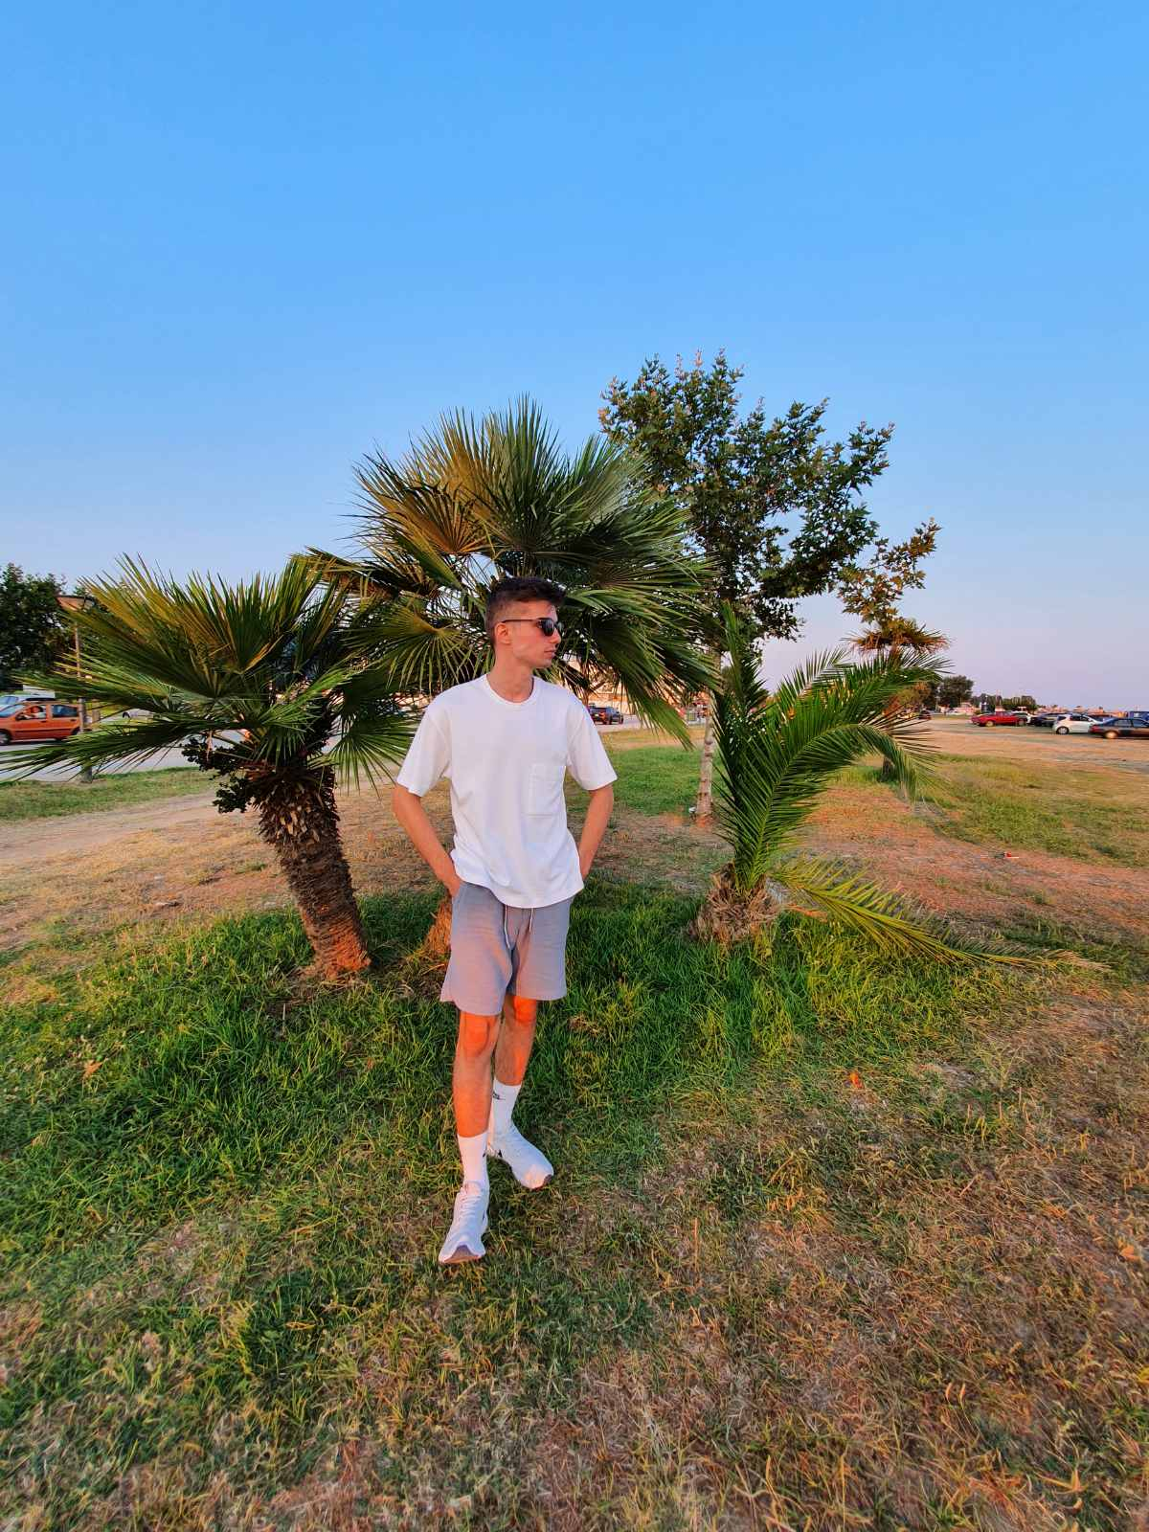
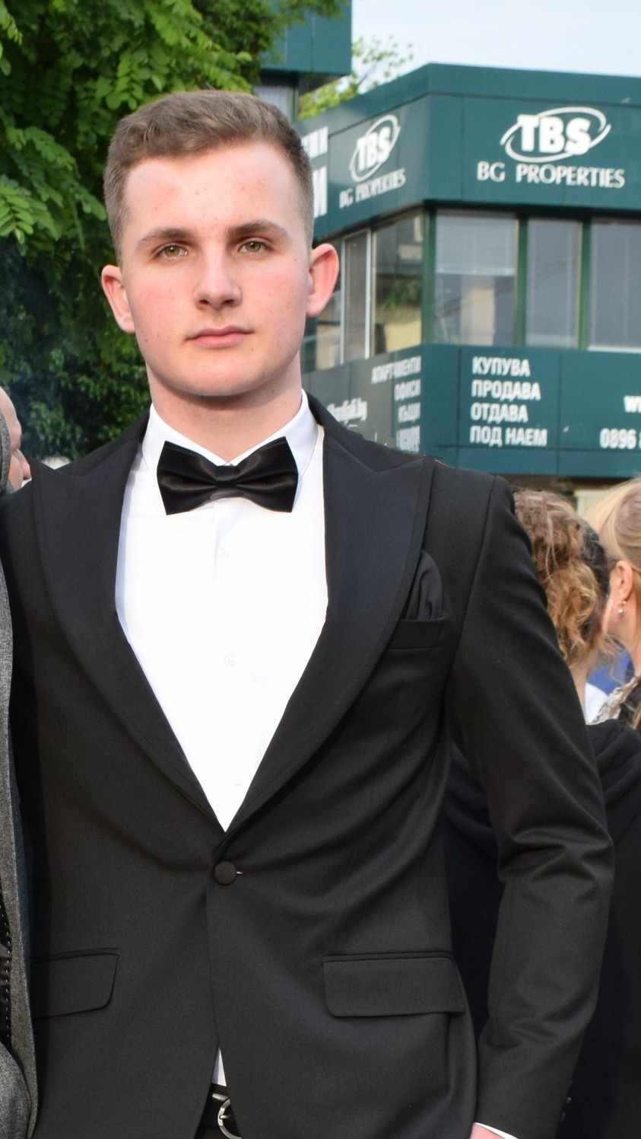
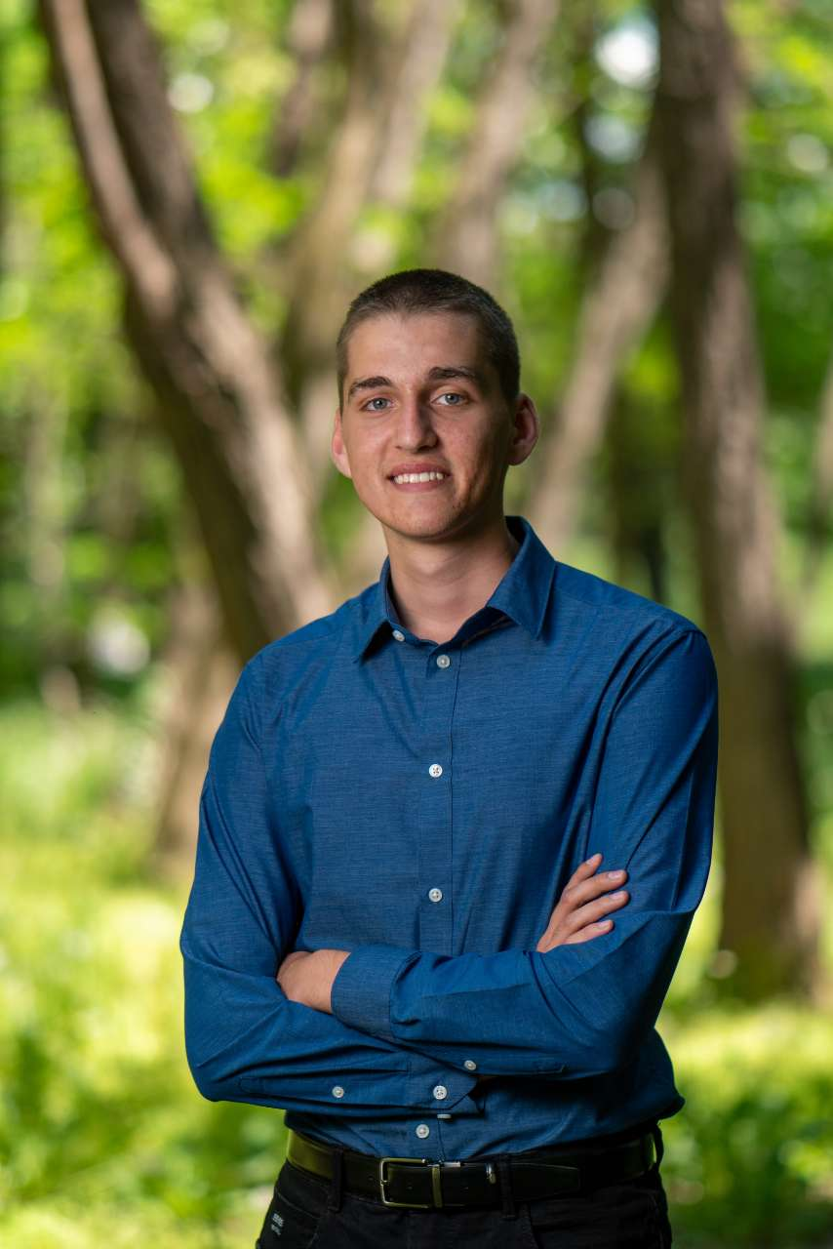
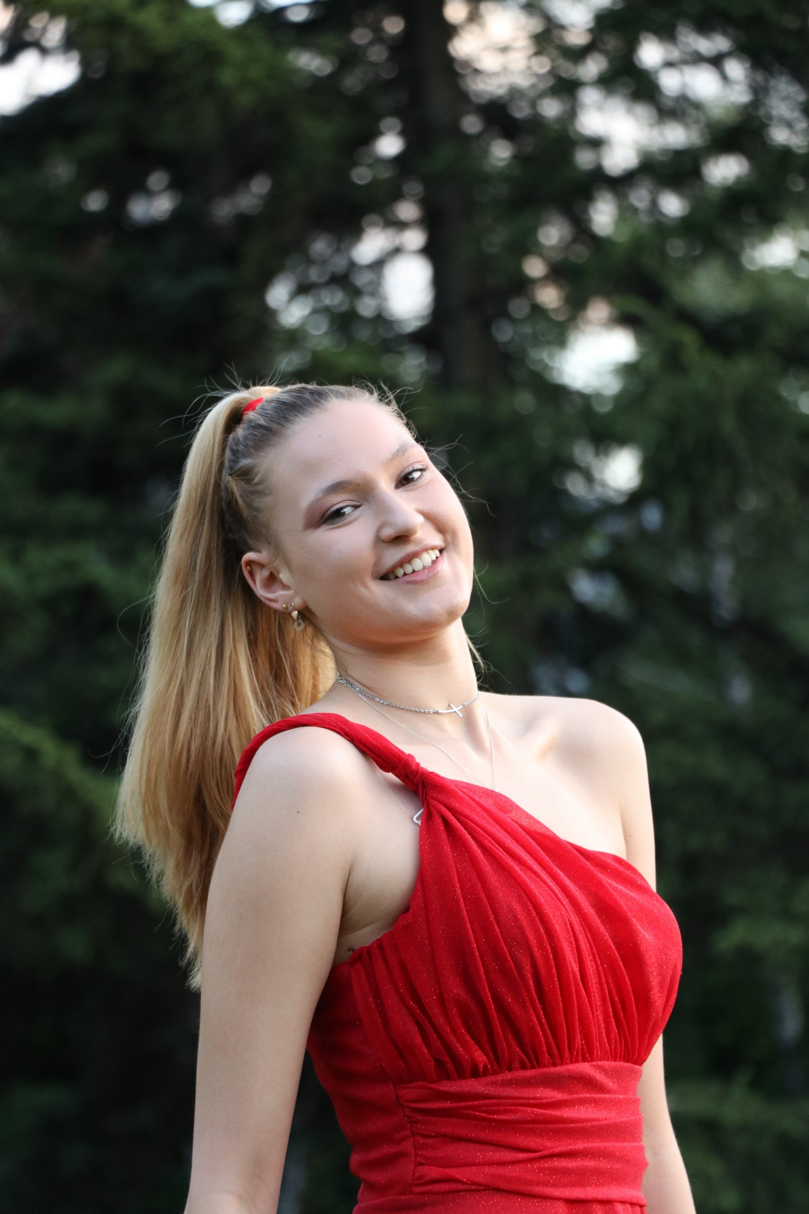
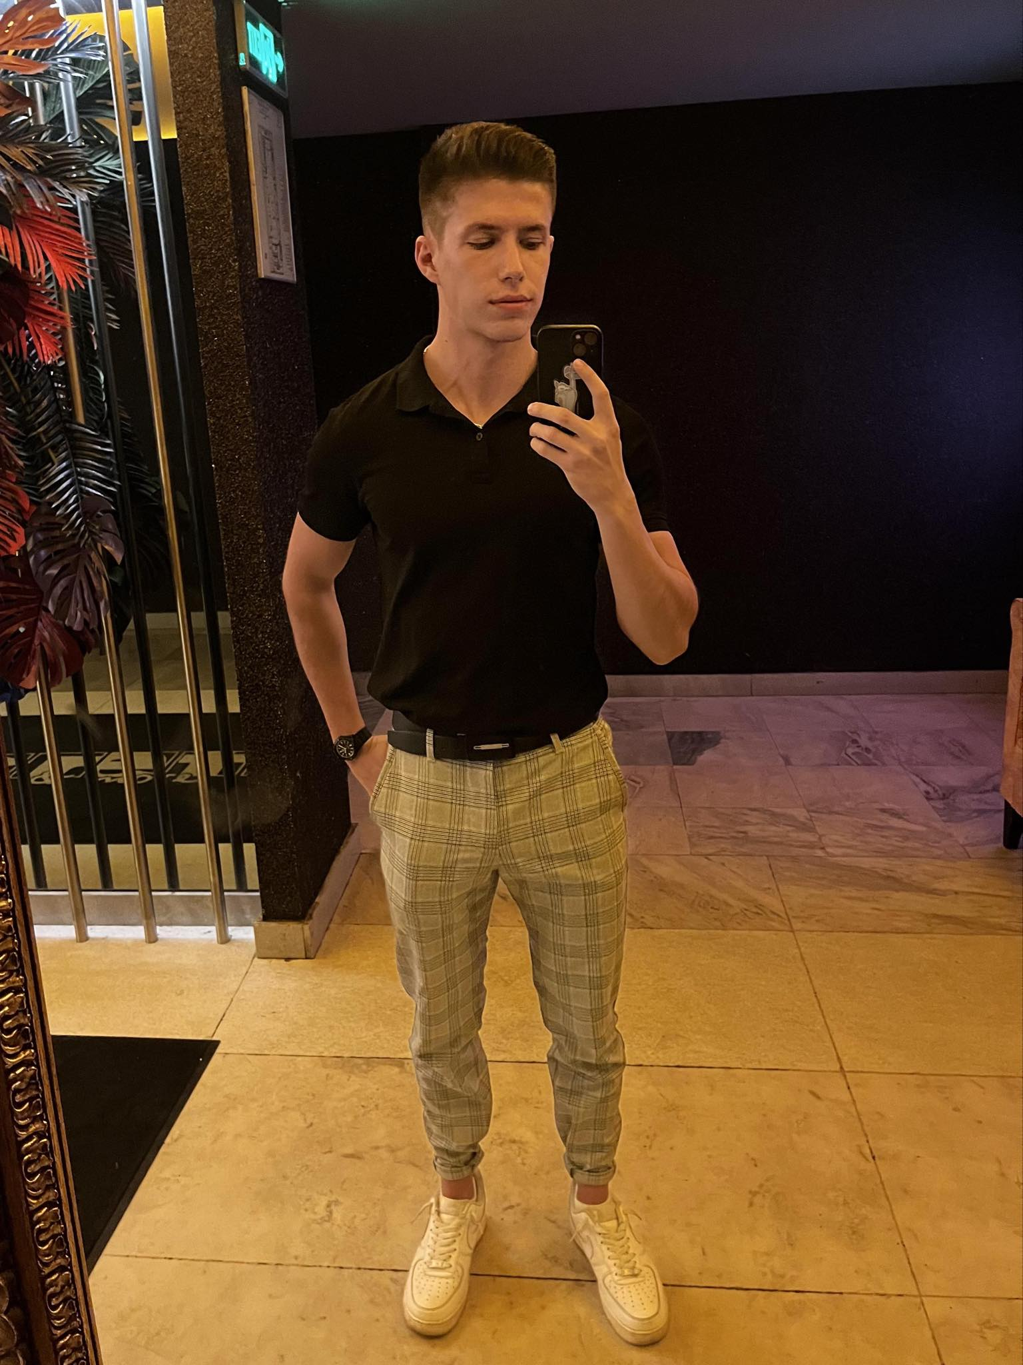
OUR TEAM
H. Sotirov
E. Dobreva
M. Venev
S. Ivanov
A. Stoynov
A. Dimitrov

Slide 5
MISSION STATEMENT
Notes:
Нашата мисия е да интегрираме безпроблемно IoT продуктите в ежедневието, подобрявайки удобството, ефективността и свързаността за нашите потребители.

Slide 6

OUR COMPANY
Notes:
Предоставяме устройва, които не само правят домовете по-умни и по-икономично, а и достъпни за хора с увреждания.

Slide 7
02
WHY? HOW? WHAT?

Slide 8
Why we did it?
PROBLEMS
SOLUTIONS
Notes:
Проблеми:
Хората искат да направят своите домове по-интелигентни и икономични, но съществуващите решения а скъпи и сложни за използване.
Хората с увреждания срещат затруднения при управлението на устройствата в дома си, което затруднява ежедневните им дейности.
Собствениците на домовете се сблъскват с проблеми при интегрирането на различните устройства в един централен управляващ хъб.
Решения:
Разработваме лесни за инсталиране и използване IoT устройва, които правят домовете по-интелигентни и енергийно ефективни.
Въвеждаме гласово и дистанционно управление на устройствата, което прави техните функции достъпни за всеки, включително хора с увреждания.
Предoставяме централен управляващ хъб, който улеснява интеграцията на различните устройва за умен дом.
Въпрос: Но как ще продаваме? Как ще стигнем до крайният потребител? Нуждаем се от уебсаит.

Slide 9
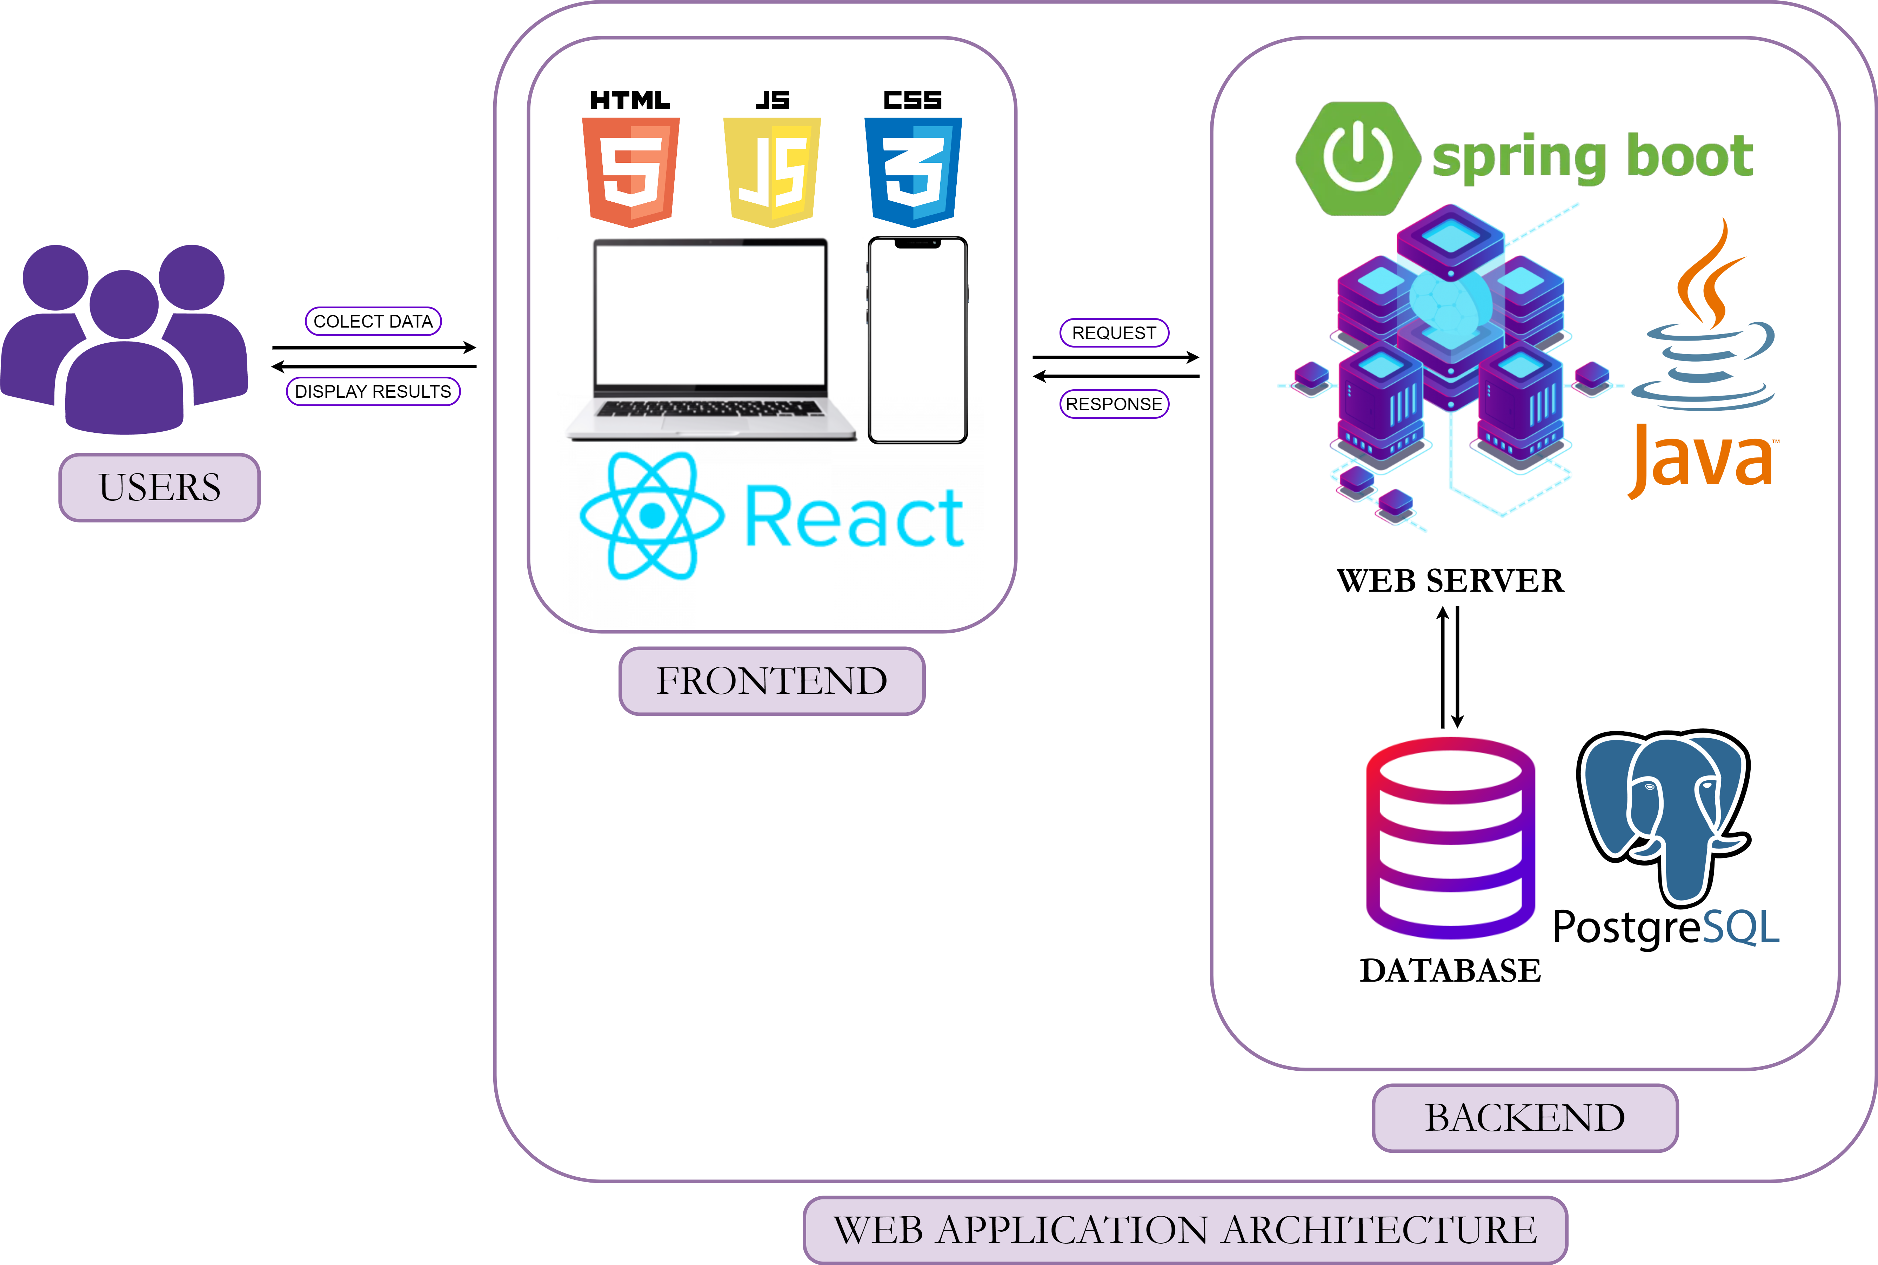
How we did it?

Slide 10
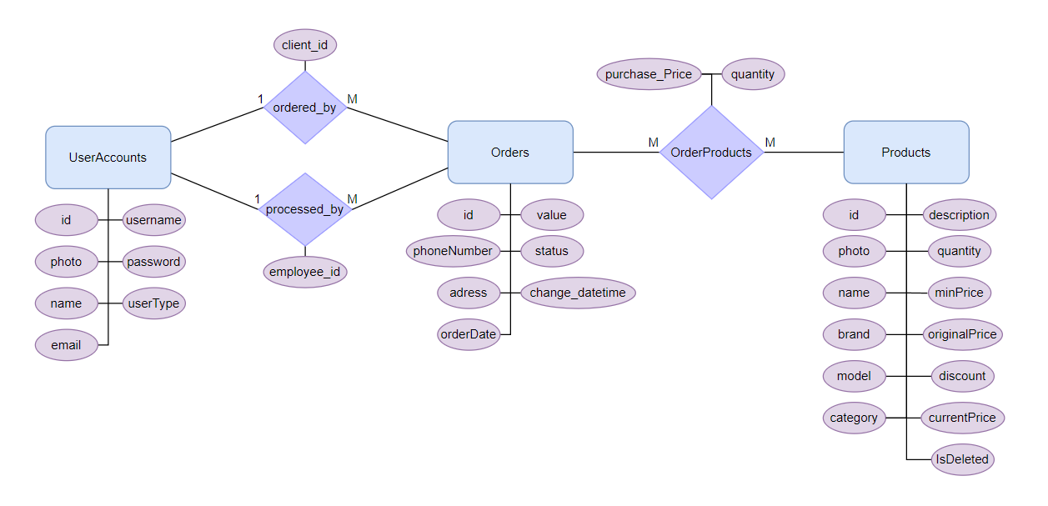
DATABASE

Slide 11

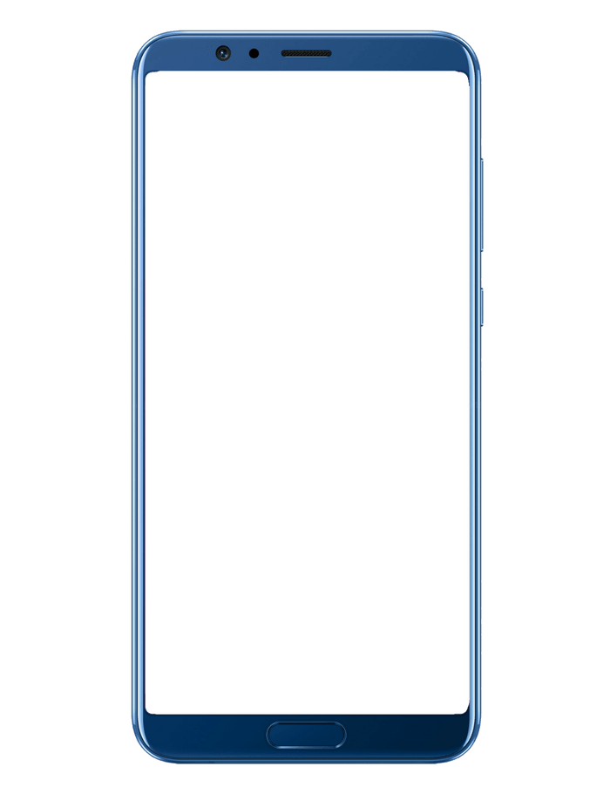

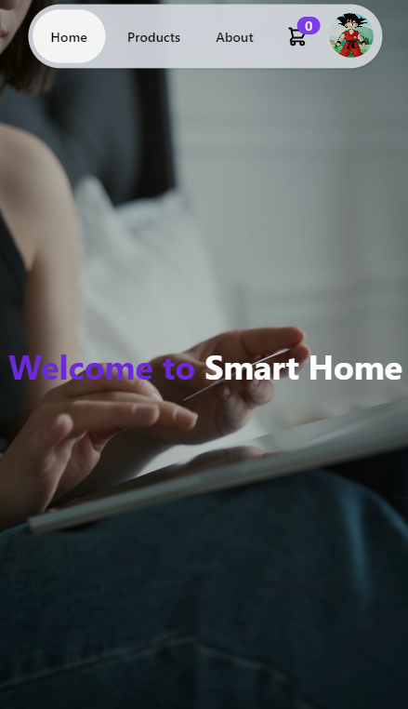

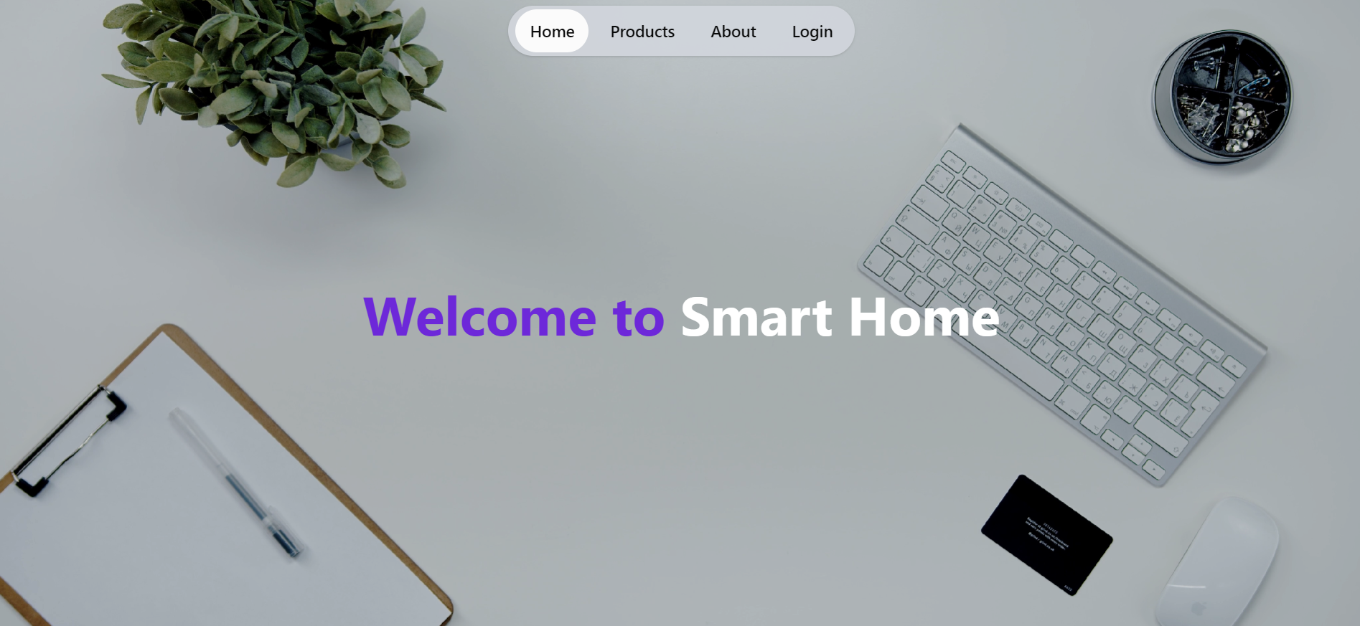
What we did?

Slide 12
03
BUSINESS MODEL

Slide 13
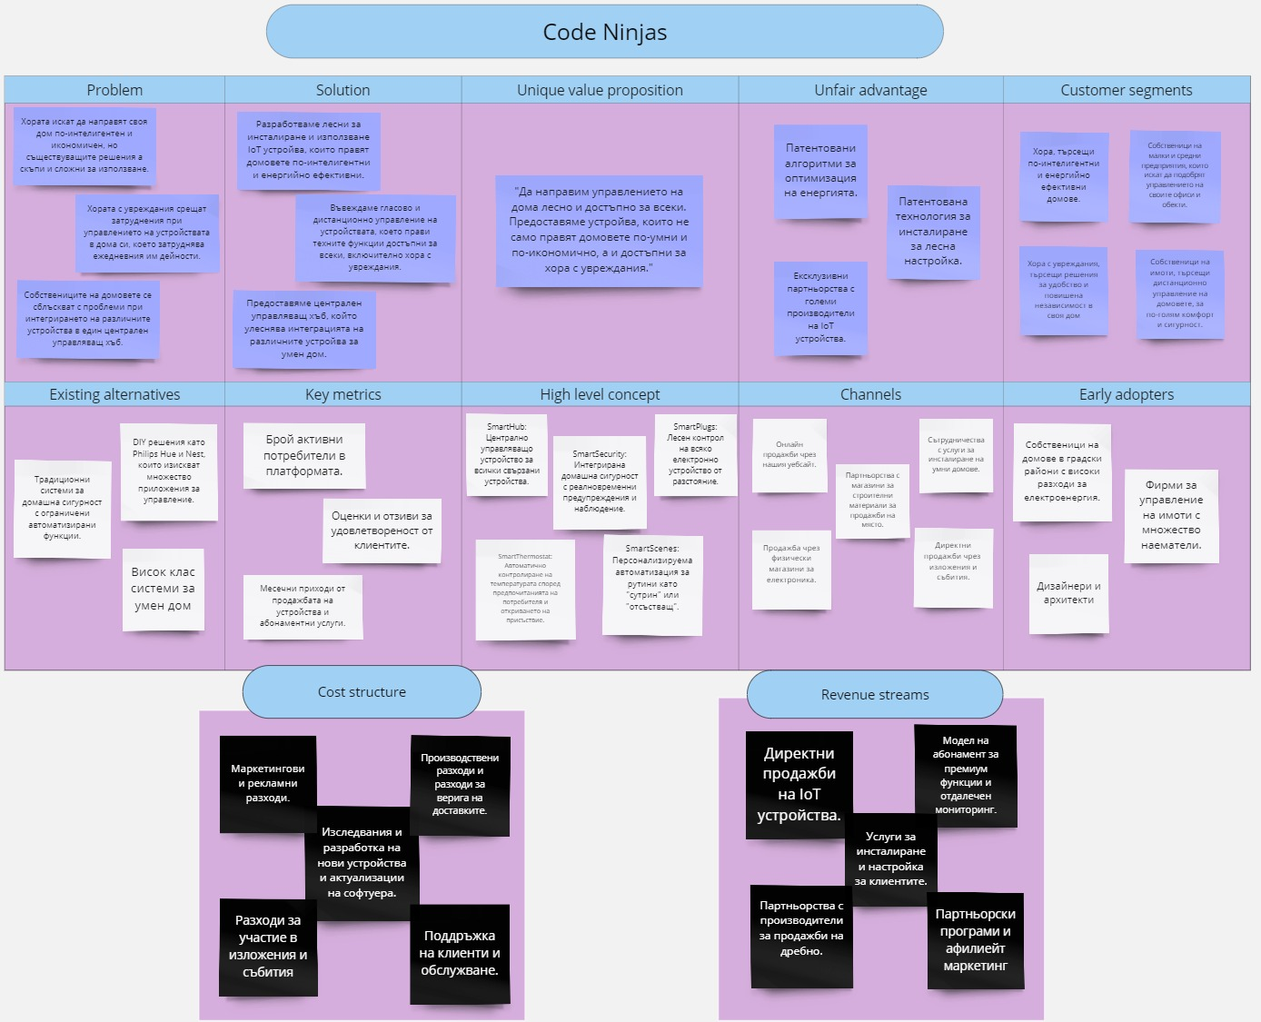

Slide 14
Customer targeting
67,9%
44,6%
48,2%
50%
41,1%
76,8%
AGE
USABILITY
UTILITY
TRUST
AREA
WILL BUY
18-25
Everyday
Useful
Not sure
Home
Yes, of course

Slide 15
04
DEMONSTRATION

Slide 16
05
QUESTIONS?

Slide 17
THANK YOU FOR YOUR ATTENTION!

